Slide 1
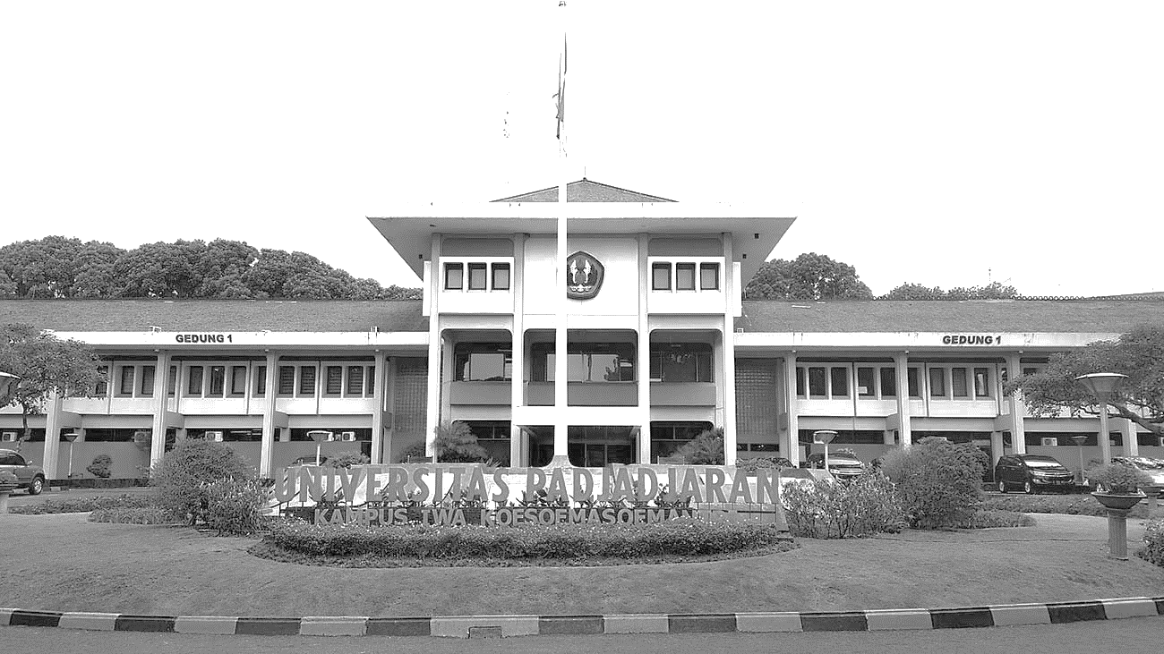

PENYUSUNAN RISK PROFILE SATUAN USAHA
UNIVERSITAS PADJADJARAN
Jatinangor, 25 Juni 2026

Slide 2


DEFINISI MANAJEMEN RISIKO
MANAJEMEN RISIKO
Pendekatan sistematis yang meliputi budaya, proses, dan struktur untuk menentukan tindakan terbaik terkait risiko.
PROSES MANAJEMEN RISIKO
Penerapan kebijakan, prosedur, dan praktik manajemen yang bersifat sistematis atas aktivitas komunikasi dan konsultasi, penetapan konteks, identifikasi risiko, analisis risiko, evaluasi risiko, mitigasi risiko, serta pemantauan dan review.
01

Slide 3
LANDASAN REGULASI MANAJEMEN RISIKO DI UNPAD
01
Peraturan Pemerintah Republik Indonesia Nomor 60 Tahun 2008 tentang SPIP
Peraturan Pemerintah Nomor 4 Tahun 2014 tentang Penyelenggaraan Pendidikan Tinggi dan Pengelolaan Perguruan Tinggi
02
03
Peraturan Presiden Republik Indonesia Nomor 39 Tahun 2023 tentang Manajemen Risiko Pembangunan Nasional
Peraturan Menteri Pendidikan dan Kebudayaan Republik Indonesia Nomor 66 Tahun 2015 tentang Manajemen Risiko di Lingkungan Kemendikbud
04
Peraturan Rektor Universitas Padjadjaran Nomor 13 Tahun 2024 tentang Pedoman Manajemen Risiko Unpad
05
Peraturan Rektor Universitas Padjadjaran Nomor 19 Tahun 2026 tentang Pembentukan dan Pengelolaan Satuan Usaha di Lingkungan Universitas Padjadjaran Pasal 61 yang menjelaskan kewajiban SU untuk mengimplementasikan manajemen risiko
06
02

Slide 4
LATAR BELAKANG IMPLEMENTASI MANAJEMEN RISIKO
01
Kompleksitas Lingkungan Operasional
06
Tuntutan Kepatuhan Hukum
02
Tuntutan Keberlanjutan
07
Kepentingan Stakeholder
Peningkatan Teknologi & Keamanan Informasi
03
08
Ketidakpastian Eksternal
04
Perubahan Demografis dan Persaingan
09
Keamanan, Kesehatan dan Keselamatan
Peningkatan Pembiayaan dan Pendanaan
10
Meningkatnya Keterlibatan Pemangku Kepentingan Eksternal
05
03

Slide 5

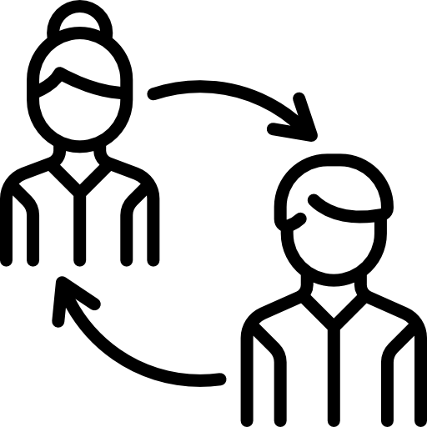


Organisasi memiliki tata kelola yang lebih baik karena dengan mendokumentasikan pendekatan manajemen risiko yang diterapkan dan perhatian setiap level organisasi atas ketaatan terhadap ketentuan, akuntabilitas dan governance akan meningkat
08
Organisasi dapat mengurangi kejadian mengejutkan
Pemimpin organisasi akan terlindungi karena dengan meningkatnya kesadaran akan risiko, seluruh anggota organisasi akan melakukan tindakan profesional yang cermat
01
07
Organisasi dapat melakukan eksploitasi peluang karena risiko-risiko telah dikelola dengan efektif
Manfaat Implementasi Manajemen Risiko
02
Organisasi memiliki reputasi yang lebih baik karena pemangku kepentingan akan tertarik kepada organisasi yang menerapkan manajemen risiko dengan baik
06
Organisasi dapat meningkatkan kualitas perencanaan, kinerja, dan efektivitas
03
05
04
Organisasi dapat meningkatkan hubungan dengan pemangku kepentingan
Organisasi dapat diberikan informasi yang berkualitas dan analisis yang lebih akurat dalam mendukung pengambilan keputusan strategis
(McShane et al., 2011; URMIA, 2007; Abraham (2013).
04

Slide 6
IMPLEMENTASI MANAJEMEN RISIKO DALAM KONTEKS THREE LINES MODEL DI UNPAD
KOMPONEN | PERAN UTAMA | FUNGSI DALAM MANAJEMEN RISIKO
MWA, SENAT, REKTOR DAN WAKIL REKTOR | Memberikan arah, pengawasan, dan akuntabilitas | Menetapkan tujuan, risk appetite, kebijakan, dan memastikan risiko dikelola
LINI PERTAMA (DIREKTORAT, FAKULTAS, SATUAN USAHA) | Pemilik risiko | Mengelola risiko dalam aktivitas operasional sehari-hari
LINI KEDUA (KANTOR MANAJEMEN RISIKO) | Fungsi pemantauan dan dukungan risiko | Menyusun kerangka, metodologi, kebijakan, pemantauan, dan memberikan challenge
LINI KETIGA (SATUAN PENGAWAS INTERNAL) | Audit internal | Memberikan asurans independen atas efektivitas tata kelola, manajemen risiko, dan pengendalian
PENYEDIA ASURANS EKSTERNAL (KAP, BPK, BPKP, INSPEKTORAT) | Asurans eksternal | Memberikan asurans tambahan dari luar organisasi
05

Slide 7
DESAIN PROSES MANAJEMEN RISIKO
No | Tahapan Proses Manajemen Risiko | MWA | KAMR | Rektor | Wakil Rektor | KMR | UPR
 |  |  |  |  |  |  | Risk Owner | Risk Officer
1 | Menentukan ruang lingkup, konteks, dan kriteria manajemen risiko | I | C/I | A | C/I | R | C/I | I
2 | Penilaian risiko :
 | a. Identifikasi risiko |  |  | I | C/I | C/I | A/R | R
 | b. Analisis risiko |  |  | I | C/I | C/I | A/R | R
 | c. Evaluasi risiko |  | I | I | C/I | C/I | A/R | R
3 | Penanganan risiko | I | C/I | C/I | C/I | C/I | A/R | R
4 | Pemantauan dan reviu atas implementasi manajemen risiko |  | C/I | I | C/I | A/R | C/I | C/I
5 | Dokumentasi dan pelaporan manajemen risiko | A | C/A | A | C/A | R | C/I | C/I
6 | Komunikasi dan Konsultasi |  | I |  |  | A | R | R
Istilah | Keterangan
R : Responsible | : Siapa yang mengerjakan
A : Accountable | : Siapa yang membuat keputusan terakhir “Ya/Tidak”
C : Consulted | : Siapa yang diajak konsultasi sebelum kegiatan dilakukan
I : Informed | : Siapa yang harus diberi informasi
06

Slide 8
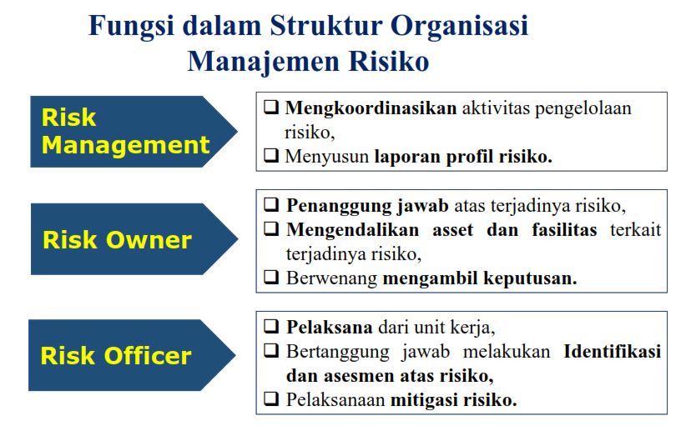
KANTOR MANAJEMEN RISIKO
DIREKTUR, DEKAN, KEPALA SATUAN, KEPALA SATUAN USAHA
NAMA-NAMA YANG DITUNJUK OLEH RISK OWNER
07

Slide 9
PROSES MANAJEMEN RISIKO
1. KOMUNIKASI DAN KONSULTASI
Komunikasi dan konsultasi bertujuan untuk mendapatkan dan memberikan informasi yang relevan terkait dengan implementasi manajemen risiko sehingga pihak-pihak yang terkait dapat menjalankan tugas dan tanggung jawabnya masing-masing dengan baik.
Tujuan
01
Penanggung Jawab Pelaksanaan
02
UPR melakukan komunikasi & konsultasi kepada pemangku kepentingan eksternal dan internal yang dapat difasilitasi oleh KMR.
Rektor, Wakil Rektor, UPR, dan KMR melakukan komunikasi dan konsultasi di sepanjang periode implementasi manajemen risiko, dan berbagai kegiatan yang dilakukan dalam rangka implementasi manajemen risiko.
Mekanisme pelaksanaan komunikasi dan konsultasi dapat dilakukan pada saat melaksanakan risk assessment pada UPR; rapat berkala dan insidentil yang dilakukan oleh Rektor, Wakil Rektor, UPR, dan KMR; dan berbagai pelatihan dan workshop.
Langkah Proses
03
Keluaran
Notulensi hasil rapat dan keputusan Rektor, Wakil Rektor, UPR, dan KMR.
04
08

Slide 10
PROSES MANAJEMEN RISIKO
2. PENETAPAN KONTEKS
Tujuan
Penetapan konteks bertujuan untuk mengidentifikasi dan menetapkan kerangka acuan serta parameter-parameter dasar dan batasan dalam implementasi manajemen risiko.
01
Penanggung Jawab Pelaksanaan
02
Penyusunan penetapan konteks dilakukan oleh KMR dan ditetapkan oleh Rektor.
Menentukan tujuan atau sasaran.
Menentukan parameter penerapan manajemen risiko.
Menentukan struktur manajemen risiko
Menentukan pemangku kepentingan.
Menetapkan Kriteria Risiko.
Menetapkan Matriks Analisis Risiko untuk menentukan Level Risiko dan Prioritas Risiko.
Menetapkan selera Risiko.
Mendokumentasikan hasil penetapan konteks ke dalam Piagam Manajemen Risiko.
Langkah Proses
03
Keluaran
Piagam Manajemen Risiko
04
09

Slide 11
PROSES MANAJEMEN RISIKO
3. IDENTIFIKASI RISIKO
Identifikasi Risiko bertujuan untuk mendaftar semua Risiko Utama yang berpotensi untuk menghambat, menunda atau menggagalkan pencapaian sasaran atau tujuan Unpad.
Tujuan
01
Penanggung Jawab Pelaksanaan
Identifikasi risiko dilakukan oleh Risk Owner dibantu Risk Officer di setiap UPR serta mempertimbangkan masukan para pemangku kepentingan.
02
Identifikasi Risiko dilakukan Risk Owner dibantu Risk Officer dengan mendasarkan pada tujuan atau sasaran yang hendak dicapai Unpad, dan dijabarkan ke dalam tiga unsur utama, yakni:
kejadian yang merupakan risiko (event);
penyebab kejadian yang merupakan risiko (root cause); dan
dampak negatif kejadian yang merupakan risiko (consequences).
Langkah Proses
03
Keluaran
Profil Risiko Utama Unpad
04
10

Slide 12
PROSES MANAJEMEN RISIKO
4. ANALISIS RISIKO
Tujuan
Analisis Risiko pada tingkat Unpad bertujuan untuk mengetahui level risiko dan menyajikan peta Risiko Unpad.
01
Risk Owner dibantu Risk Officer di setiap UPR bertanggung jawab menyusun hasil analisis risiko yang dalam pelaksanaannya mempertimbangkan masukan dari masing-masing pemangku kepentingan, sedangkan Risk Owner bertanggung jawab membahas dan menetapkan hasil analisis risiko.
Penanggung Jawab Pelaksanaan
02
Mengestimasikan Level Dampak Risiko
Menentukan sistem pengendalian dan efektivitasnya
Mengestimasikan level kemungkinan risiko
Menggambarkan kondisi risiko dalam peta risiko Unpad
Langkah Proses
03
Keluaran sebagai hasil dari kegiatan analisis risiko di tingkat Unpad adalah Profil Risiko Utama Unpad.
Profil Risiko Utama Unpad terdiri dari rincian Risiko berikut dengan levelnya dan peta risiko.
Keluaran
04
11

Slide 13
PROSES MANAJEMEN RISIKO
5. EVALUASI RISIKO
Evaluasi Risiko Unpad bertujuan untuk menentukan prioritas Risiko Utama yang memerlukan penanganan lebih lanjut.
01
Tujuan
Penanggung Jawab Pelaksanaan
Risk Owner dibantu Risk Officer di masing-masing UPR bertanggung jawab menyusun hasil evaluasi risiko, membahas dan menetapkan hasil evaluasi risiko.
02
03
Langkah Proses
    Pertimbangan Level Risiko;
    Pertimbangan Level Dampak;
    Pertimbangan Level Kemungkinan;
    Pertimbangan tambahan oleh Rektor
Menentukan signifikansi risiko utama atau prioritas risiko utama dengan memperhatikan matriks analisis risiko derajat signifikansi setiap risiko utama ditunjukkan dengan nilai prioritas risiko.
    Menentukan risiko-risiko utama yang memerlukan penanganan lebih lanjut.
Keluaran
Profil Risiko Utama Unpad antara lain dimuat informasi mengenai prioritas risiko berikut dengan keputusan penanganannya.
04
12

Slide 14
KATEGORI RISIKO DI UNPAD
Risiko Strategis
Risiko Operasional
Risiko Hukum dan Kepatuhan
  Risiko Akademik
  Risiko Kemahasiswaan dan Hubungan Alumni
  Risiko Riset
  Risiko Inovasi
  Risiko Pengabdian Masyarakat
  Risiko Bisnis
  Risiko Sistem dan Teknologi Informasi
  Risiko Pelayanan
  Risiko Pengelolaan Sarana dan Prasarana
  Risiko Keselamatan, Keamanan dan Ketertiban Lingkungan (K3L)
  Risiko Sumber Daya Manusia
  Risiko Force Majeure
  Risiko Kepatuhan
  Risiko Hukum
  Risiko Kecurangan
Risiko Keuangan dan Aset
  Risiko Pendapatan
  Risiko Belanja
  Risiko Aset
13

Slide 15
NO | KATEGORI RISIKO | KATEGORI SUB RISIKO
1 | RISIKO STRATEGIS Risiko yang berkenaan dengan penetapan dan pelaksanaan rencana strategis dan kebijakan Unpad yang berdampak signifikan pada stakeholder (masyarakat, mahasiswa, dosen, karyawan, pemerintah, dan lain-lain), dan penetapan dan pelaksanaan kebijakan dan atau peraturan pihak eksternal yang dapat berdampak pada pelaksanaan fungsi, tugas, dan eksistensi Unpad. | RISIKO STRATEGIS BISNIS Risiko yang berkenaan dengan risiko kegagalan organisasi dalam merumuskan, memilih, atau melaksanakan strategi bisnis yang tepat sehingga tujuan jangka panjang, kinerja keuangan, daya saing, dan keberlanjutan organisasi tidak tercapai.
 |  | RISIKO INOVASI Risiko yang berkenaan dengan ketidakoptimalan atau kegagalan dalam menciptakan inovasi, pengelolaan Hak Kekayaan Intelektual (HAKI), dan komersialisasi hasil inovasi serta menjamin tersedianya dukungan dan layanan bagi sivitas akademika dalam menciptakan inovasi dan komersialisasi hasil inovasi.
 |  | RISIKO REPUTASI Risiko yang berkenaan dengan persepsi pemangku kepentingan atau pemberitaan negatif yang dapat membentuk opini atau persepsi negatif dan atau menurunkan kepercayaan pemangku kepentingan terhadap lembaga, kebijakan, dan personel Unpad.
14

Slide 16
NO | KATEGORI RISIKO | KATEGORI SUB RISIKO
2 | RISIKO HUKUM DAN KEPATUHAN Risiko yang berkenaan dengan tuntutan hukum pihak ketiga Satuan Usaha Unpad, ketidakpatuhan terhadap peraturan perundang-undangan dan kebijakan serta kecurangan yang dilakukan pimpinan dan/atau pegawai Unpad. | RISIKO KEPATUHAN Risiko yang berkenaan dengan ketidakmampuan Satuan Usaha Unpad untuk mematuhi berbagai peraturan perundang-undangan yang terkait dengan kegiatan operasional Unpad.
 |  | RISIKO HUKUM Risiko yang berkenaan dengan tuntutan hukum pihak ketiga Satuan Usaha Unpad yang antara lain disebabkan adanya aspek yuridis seperti ketiadaan, ketidakjelasan, dan atau perubahan peraturan perundang-undangan, dan atau kelemahan dokumen pembuktian hukum seperti dokumen sah kepemilikan, atau tidak dipenuhinya persyaratan kontrak.
 |  | RISIKO KECURANGAN Risiko yang berkenaan dengan pimpinan atau pegawai Satuan Usaha Unpad melakukan sebuah praktek kecurangan baik langsung maupun tidak langsung terkait dengan jabatan dan posisi pejabat atau pegawai Satuan Usaha Unpad tersebut.
15

Slide 17
NO | KATEGORI RISIKO | KATEGORI SUB RISIKO
3 | RISIKO OPERASIONAL Risiko yang berkenaan dengan kelemahan proses internal, sumber daya dan sistem, atau faktor eksternal yang mempengaruhi penyelenggaraan kegiatan operasional dan atau kebijakan Unpad. | Risiko Sistem dan Teknologi Informasi Risiko yang berkenaan dengan ketidakoptimalan sistem dan teknologi informasi dalam mendukung proses bisnis di Satuan Usaha Unpad
 |  | Risiko Pelayanan Risiko yang berkenaan dengan ketidakoptimalan atau kegagalan dalam memberikan pelayanan prima kepada stakeholder.
 |  | Risiko Pengelolaan Sarana dan Prasarana Risiko yang berkenaan dengan ketidakoptimalan atau kegagalan dalam mengelola sarana, prasarana, logistik, yang mendukung operasional Satuan Usaha Unpad.
 |  | Risiko Keselamatan, Keamanan dan Ketertiban Lingkungan (K3L) Risiko yang berkenaan dengan ketidakoptimalan atau kegagalan dalam menjamin keselamatan, keamanan dan ketertiban lingkungan.
 |  | Risiko Sumber Daya Manusia Risiko yang berkenaan dengan ketidakoptimalan atau kegagalan dalam melaksanakan program sumber daya manusia, menjamin tersedianya sumber daya manusia sesuai kebutuhan di setiap unit kerja secara tepat jumlah, tepat waktu dan tepat kualifikasi untuk setiap posisi, serta kesalahan sumber daya manusia dalam melaksanakan tugas dan fungsinya.
 |  | Risiko Force Majeur Risiko yang berhubungan kejadian diluar kendali manusia yang dapat menghambat pelaksanaan program dan kegiatan seperti bencana alam, wabah penyakit, perang dan lain-lain.
16

Slide 18
NO | KATEGORI RISIKO | KATEGORI SUB RISIKO
4 | RISIKO KEUANGAN DAN ASET Risiko yang berkenaan dengan ketidakmampuan Satuan Usaha Unpad dapat mendapatkan sumber dana, penyerapan anggaran belanja, kesalahan sasaran belanja, dan opini laporan keuangan | Risiko Penerimaan Risiko yang berkenaan dengan ketidakmampuan Unpad untuk mendapatkan sumber pendanaan untuk keberlangsungan operasional Satuan Usaha Unpad.
 |  | Risiko Belanja Risiko yang berkenaan dengan kegagalan dalam penyerapan belanja Unpad, tidak sesuai proyeksi (proporsionalitas penyerapan) atau tidak sesuai dengan sasaran penggunaan.
 |  | Risiko Aset Risiko yang berkaitan dengan ketidaktepatan penyajian aset dalam laporan keuangan misalkan aset tidak memiliki dokumen yang memadai, aset yang belum tercatat, aset rusak dan/atau hilang tetapi tidak dihapus
17

Slide 19
METODE PENILAIAN RISIKO
01
Analisis Data Historis
02
Pengamatan dan Survey
03
Benchmarking
04
Pendapat Ahli
18

Slide 20
KRITERIA KEMUNGKINAN
19

Slide 21
KRITERIA DAMPAK
Nilai | 1 | 2 | 3 | 4 | 5
Sebutan | Sangat Rendah | Rendah | Sedang | Tinggi | Sangat Tinggi
Kode | SR | R | S | T | ST
Kerugian Finansial | 1% - 4% dari Anggaran Penerimaan atau Anggaran Pengeluaran | 5% - 9% dari Anggaran Penerimaan atau Anggaran Pengeluaran | 10% - 14% dari Anggaran Penerimaan atau Anggaran Pengeluaran | 15% - 19% dari Anggaran Penerimaan atau Anggaran Pengeluaran | Sama dengan dan lebih dari 20% dari Anggaran Penerimaan atau Anggaran Pengeluaran
Dampak Terhadap Kesehatan, Keselamatan, dan Keamanan Kerja | Dampak Kesehatan atau Kecelakaan ringan dengan pertolongan P3K | Dampak kesehatan sedikit atau kecelakaan dengan penanganan medis, hilangnya jam kerja, keterbatasan tugas dan fungsi | Dampak kesehatan sementara atau kecelakaan dengan penanganan rawat inap | Dampak kesehatan signifikan dan catat permanen atau cedera satu orang atau lebih | Ancaman kesehatan signifikan mewabah atau kematian tunggal
Dampak Terhadap Lingkungan | Dampak lingkungan hanya pada area unit kerja | Dampak lingkungan pada lokasi tertentu pada area publik | Dampak lingkungan pada lokasi tertentu pada area publik | Dampak lingkungan cukup meluas di beberapa area publik dan signifikan | Dampak lingkungan meluas, signifikan dan mempengaruhi universitas secara keseluruhan
Penundaaan Layanan | 1% - 10% dari Target Waktu Pelayanan dalam SOP | 11% - 20% dari Target Waktu Pelayanan dalam SOP | 21% - 30% dari Target Waktu Pelayanan dalam SOP | 31% - 40% dari Target Waktu Pelayanan dalam SOP | Lebih besar dari 40% dari Target Waktu Pelayanan dalam SOP
Penurunan Kinerja | 1% - 5% dari Target Kinerja | 6% - 10% dari Target Kinerja | 11% - 15% dari Target Kinerja | 16% - 20% dari Target Kinerja | Lebih dari 20% dari Target Kinerja
Penurunan Reputasi | Komplain dari pemangku kepentingan (mahasiswa/ dosen/ pemangku kepentingan lainnya) tanpa publikasi di media sosial | Publikasi buruk secara informal (media sosial, blogspot dan lain-lain) secara tidak berkelanjutan | Publikasi buruk secara informal (media sosial, blogspot dan lain-lain) secara berkelanjutan) | Publikasi buruk di media massa secara tidak berkelanjutan) | Publikasi buruk di media massa secara berkelanjutan)
Hukum/Litigasi | Potensi masalah hukum tetapi dapat diselesaikan di internal di unit kerja | Potensi masalah hukum tetapi dapat diselesaikan di internal di universitas | Permasalahan hukum yang ditangani oleh lembaga penegak hukum (kepolisian, kejaksaan) | Tuntutan hukum kepada universitas yang diproses di pengadilan tetapi tidak diikuti dengan sanksi hukum yang berkekuatan hukum tetap | Tuntutan hukum kepada universitas yang diproses di pengadilan yang diikuti dengan sanksi hukum yang berkekuatan hukum tetap
Opini Laporan Keuangan | Terdapat temuan audit yang tidak berulang tetapi mendapatkan Opini Laporan Keuangan Wajar Tanpa Modifikasian | Terdapat temuan audit yang berulang tetapi mendapatkan Opini Laporan Keuangan Wajar Tanpa Modifikasian | Terdapat temuan audit yang menyebabkan Opini Laporan keuangan Wajar Dengan Pengecualian | Opini Laporan Keuangan Tidak Wajar | Opini Laporan Keuangan Tidak Menyatakan Pendapat
20

Slide 22
Cara Menentukan Tingkat Kemungkinan dan Dampak
Cara Menentukan Tingkat Kemungkinan:
Trend Indikator Kinerja Kunci selama beberapa tahun ke belakang, kondisi pengendalian yang terdapat di unit kerja, sarpras, kondisi SDM unit kerja, teknologi informasi, dan lain sebagainya. Misalnya risiko target laba dalam lima tahun terakhir tidak tercapai sehingga dapat dipertimbangkan tingkat kemungkinan dengan skor 5.
Cara Menentukan Tingkat Dampak:
Melihat rata-rata tingkat ketidaktercapaian kinerja pada beberapa tahun terakhir. Misalnya realisasi laba mencapai 70% dan berdasarkan kriteria dampak jika penurunan kinerja lebih dari 20% maka termasuk risiko sangat tinggi dengan skor 5.
21

Slide 23
CONTOH PENGENDALIAN DI UNIT KERJA
Risiko | Contoh Pengendalian
Fraud pengadaan | Pemisahan fungsi, e-procurement, reviu HPS, audit internal
Keuangan tidak sehat | Anggaran berbasis kinerja, monitoring arus kas, diversifikasi pendapatan
Data tidak valid | Data governance, validasi berjenjang, integrasi sistem
Sistem TI gagal | Backup, disaster recovery plan, cybersecurity control
Kondisi pengendalian di unit kerja dapat mempengaruhi tingkat kemungkinan terjadinya risiko dan dampak risiko
22

Slide 24
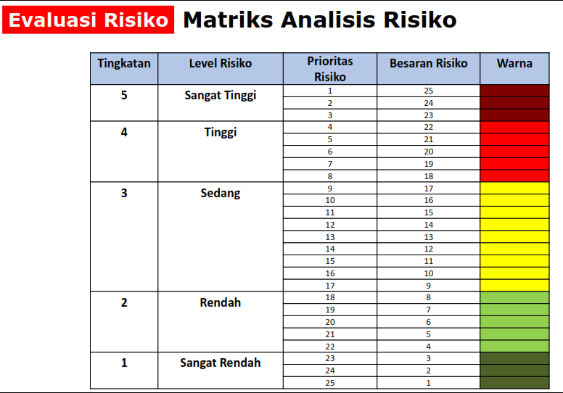
23

Slide 25
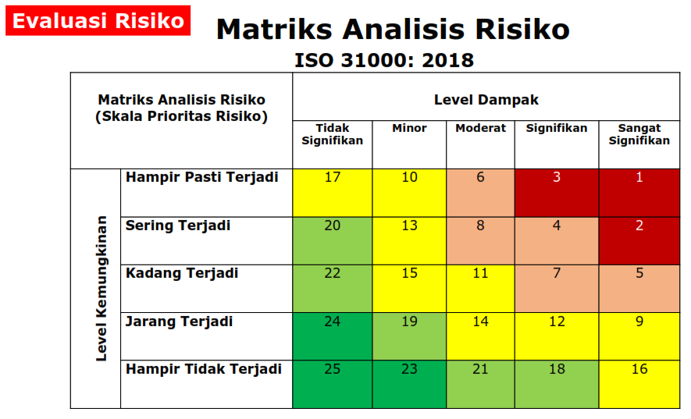
24

Slide 26
Evaluasi Risiko
25

Slide 27
TERIMA KASIH

